Slide 2
1 тур
7 вопросов
40 секунд на каждый

Slide 3
1 вопрос
Совокупность программ, являющаяся посредником между компьютером и пользователем.

Slide 4
2 вопрос
Жаргонное название
1 гигабайта информации

Slide 5
3 вопрос
Что такое HTTP?

Slide 6
4 вопрос
Назовите создателя языка Паскаль

Slide 7
5 вопрос
Какой самый первый домен верхнего уровня имела Россия?

Slide 8
6 вопрос
Кто считается автором самого древнего алгоритма?

Slide 9
7 вопрос
В каком году фирма Intel создала первый в мире микропроцессор?

Slide 10
Вопросы 1 тура
Совокупность программ, являющаяся посредником между ЭВМ и пользователем.
Жаргонное название 1 гигабайта информации
Что такое HTTP?
Назовите создателя языка Паскаль
Какой самый первый домен верхнего уровня имела Россия?
Кто считается автором самого древнего алгоритма?
В каком году фирма Intel создала первый в мире микропроцессор?

Slide 11
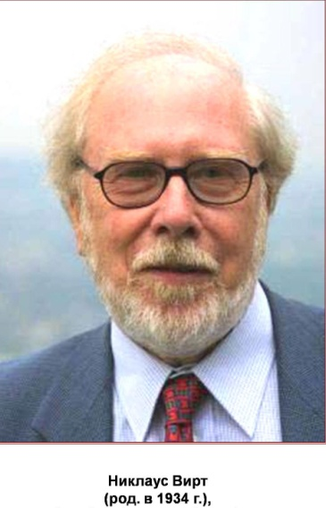
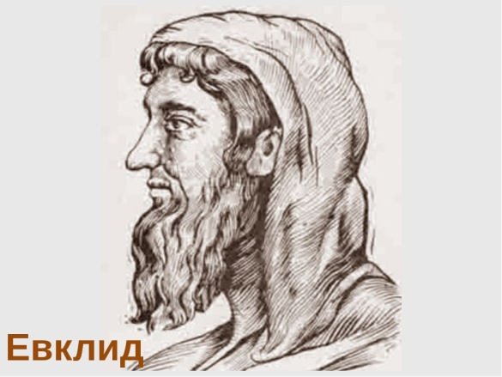
Ответы 1 тура
Операционная система
Гектар
Протокол передачи гипертекста
Никлаус Вирт
SU
Евклид
1971

Slide 12
2 тур «Горячие новости»
7 вопросов
40 секунд на каждый

Slide 13
1 вопрос
Японские изобретатели не перестают удивлять мировую общественность своими разработками. Не так давно была создана _______________ для покупок, которая уже тестируется в одной из торговых сетей Японии.

Slide 14
2 вопрос
У Intel есть традиция выпускать это в связи с особыми случаями.
Традиция появилась еще в ранние годы Intel, когда в лаборатории был создан первый действующий процессор, радостная новость быстро разошлась по всей компании. И в тот момент кто-то достал припрятанное _________________ и открыл его, решив отпраздновать это событие с коллегами.
Назовите что выпускает Intel?

Slide 15
3 вопрос
Эта сказочная фраза из сказки Пушкина в скором времени может стать реальной, благодаря усилиям компании Apple по созданию умного зеркала.
Что делает это зеркало?

Slide 16
4 вопрос
Программы исследования небесного тела, включающие в себя высадку луноходов и исследовательские работы на имеющейся в планах китайской базе, будут проходить без непосредственного участия людей.
Куда собираются полететь китайские роботы?

Slide 17
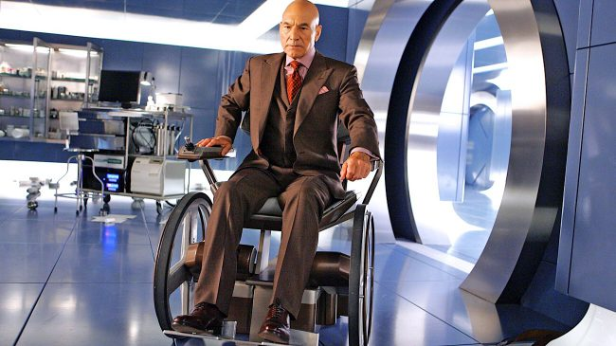
5 вопрос
Высокие технологии призваны не только облегчить нашу жизнь, но и улучшить ее качество у людей с ограниченными возможностями. Отечественные ученые на базе научно-исследовательского центра разработали инвалидную коляску нового поколения.
С помощью чего человек будет управлять этой коляской?

Slide 18
6 вопрос
Знаменитый производитель процессоров Intel наделал немало шуму, анонсировав на выставке Computex новое семейство процессоров Core X. Во главе новой семьи стоит процессор Core i9, о котором, правда, до сегодняшнего дня практически ничего не было известно, кроме его впечатляющей стоимости 1999 долларов.
Сколько ядер имеет этот процессор?

Slide 19
7 вопрос
Сразу несколько крупных производителей анонсировали компьютеры в форме _____________________с поддержкой популярных гарнитур виртуальной реальности. Таким незамысловатым способом была решена проблема болтающихся проводов, связывающих VR-шлем и ПК. Подобные компьютеры будут использовать не только для видеоигр, но также в образовании, тренировке персонала и даже в военной сфере.
Что представляют из себя эти компьютеры?

Slide 20
1 вопрос
Японские изобретатели не перестают удивлять мировую общественность своими разработками. Не так давно была создана _______________ для покупок, которая уже тестируется в одной из торговых сетей Японии.

Slide 21
2 вопрос
У Intel есть традиция выпускать это в связи с особыми случаями или вехами.
Традиция появилась еще в ранние годы Intel, когда в лаборатории был создан первый действующий процессор, радостная новость быстро разошлась по всей компании. И в тот момент кто-то достал припрятанное _________________ и открыл его, решив отпраздновать это событие с коллегами.
Назовите что выпускает Intel?

Slide 22
3 вопрос
Эта сказочная фраза из сказки о мертвой царевне и семи богатырях в скором времени может стать реальной, благодаря усилиям компании Apple по созданию умного зеркала.
Что делает это зеркало?

Slide 23
4 вопрос
Программы исследования небесного тела, включающие в себя высадку луноходов и исследовательские работы на имеющейся в планах китайской базе, будут проходить без непосредственного участия людей.
Куда собираются полететь китайские роботы?

Slide 24
5 вопрос
Высокие технологии призваны не только облегчить нашу жизнь, но и улучшить ее качество у людей с ограниченными возможностями. Отечественные ученые на базе научно-исследовательского центра разработали инвалидную коляску нового поколения.
С помощью чего человек будет управлять этой коляской?

Slide 25
6 вопрос
Знаменитый производитель процессоров Intel наделал немало шуму, анонсировав на выставке Computex новое семейство процессоров Core X. Во главе новой семьи стоит процессор Core i9, о котором, правда, до сегодняшнего дня практически ничего не было известно, кроме его впечатляющей стоимости 1999 долларов.
Сколько ядер имеет этот процессор?

Slide 26
7 вопрос
Сразу несколько крупных производителей анонсировали компьютеры в форме _____________________с поддержкой популярных гарнитур виртуальной реальности. Таким незамысловатым способом была решена проблема болтающихся проводов, связывающих VR-шлем и ПК. Подобные компьютеры будут использовать не только для видеоигр, но также в образовании, тренировке персонала и даже в военной сфере.
Что представляют из себя эти компьютеры?

Slide 27
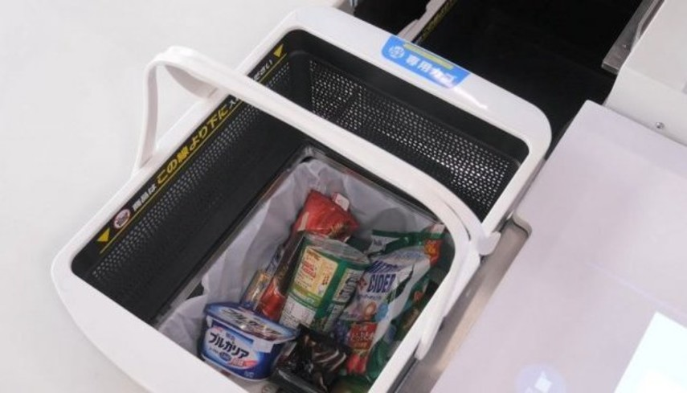
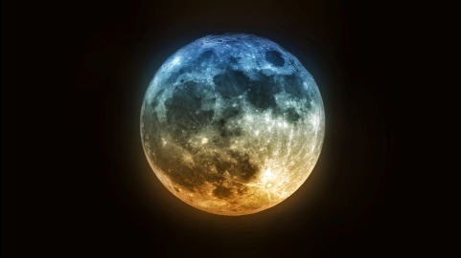
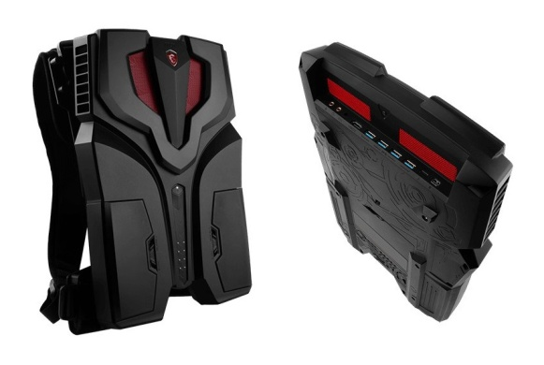
Ответы 2 тура
Умная корзина
Бутылки шампанского
Говорит
Луна
Взгляд
18
Заплечный рюкзак

Slide 28
3 тур «Музыкальные вопросы»
7 вопросов
40 секунд на каждый

Slide 29
1 вопрос

Slide 30
2 вопрос

Slide 31
3 вопрос

Slide 32
4 вопрос

Slide 33
5 вопрос

Slide 34
6 вопрос
Название мультфильма

Slide 35
7 вопрос
Другое название жесткого диска

Slide 36
Ответы 3 тура
Звук сообщения в контакте
Звук заражения вирусом
Мелодия компании Intel
Извлечение устройства
Звук работы матричного принтера
Мультфильм «Фиксики»
Винчестер

Slide 37
4 тур
7 вопросов
40 секунд на каждый

Slide 38
1 вопрос
В каком городе в 1983 компания Microsoft впервые представила систему Windows?

Slide 39
2 вопрос
В каком году была выпущена операционная система WINDOWS XP?

Slide 40
3 вопрос
Как расшифровывается аббревиатура ЛКМ (относится к одному из устройств компьютера)?

Slide 41
4 вопрос
Название первого персонального компьютера

Slide 42
5 вопрос
Какой формат графических файлов передает самое большое количество цветов (281 триллион)?

Slide 43
6 вопрос
Как называют характеристику процессора, определяющую максимальную длину двоичного кода, который процессор обрабатывает одновременно?

Slide 44
7 вопрос
До середины 20-х годов XX века для передачи информации использовался специальный помехоустойчивый код. Кто является его автором?

Slide 45
1 вопрос
В каком городе в 1983 компания Microsoft впервые представила систему Windows?

Slide 46
2 вопрос
В каком году была выпущена операционная система WINDOWS XP?

Slide 47
3 вопрос
Как расшифровывается аббревиатура ЛКМ (относится к одному из устройств компьютера)?

Slide 48
4 вопрос
Название первого персонального компьютера

Slide 49
5 вопрос
Какой формат графических файлов передает самое большое количество цветов (281 триллион)?

Slide 50
6 вопрос
Как называют характеристику процессора, определяющую максимальную длину двоичного кода, который процессор обрабатывает одновременно?

Slide 51
7 вопрос
До середины 20-х годов XX века для передачи информации использовался специальный помехоустойчивый код. Кто является его автором?

Slide 52
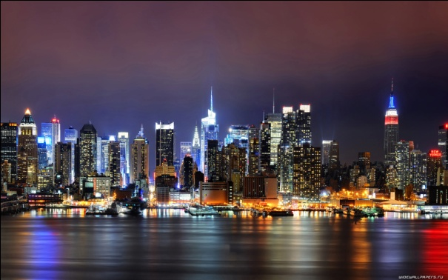
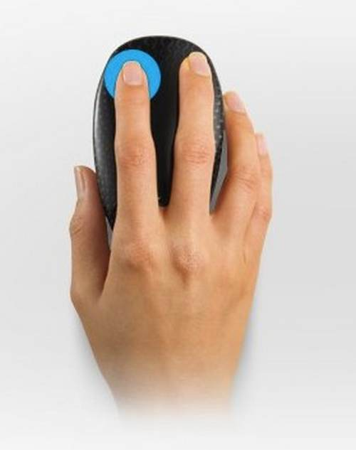
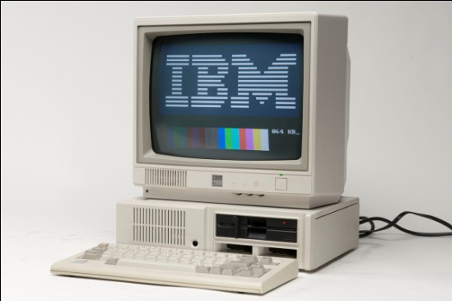
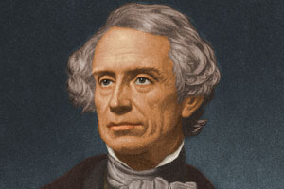
Ответы 4 тура
Нью-Йорк
2002
Левая кнопка мыши
IBM
PNG
Разрядность
Самюэль Морзе

Slide 53
5 тур «Вопрос по картинке»
7 вопросов
40 секунд на каждый

Slide 54
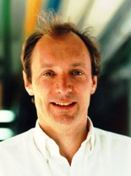
Этот американец с корейской фамилией придумал технологию «Всемирная паутина» или WWW
1 вопрос

Slide 55
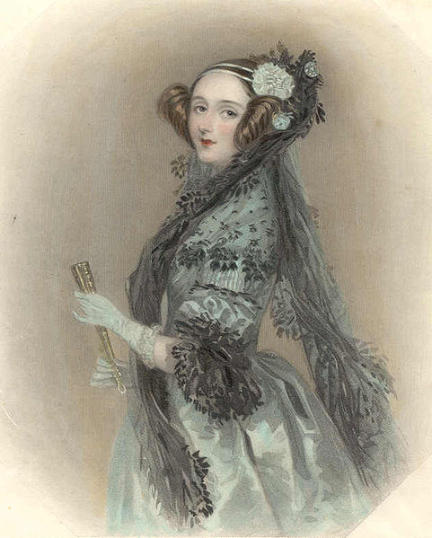
Первым в истории программистом была женщина. Свои программы она писала на перфокартах для аналитической машины Чарльза Беббиджа.
2 вопрос

Slide 56
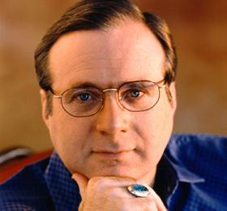
Совместно с Биллом Гейтсом они основали компанию Microsoft
3 вопрос

Slide 57
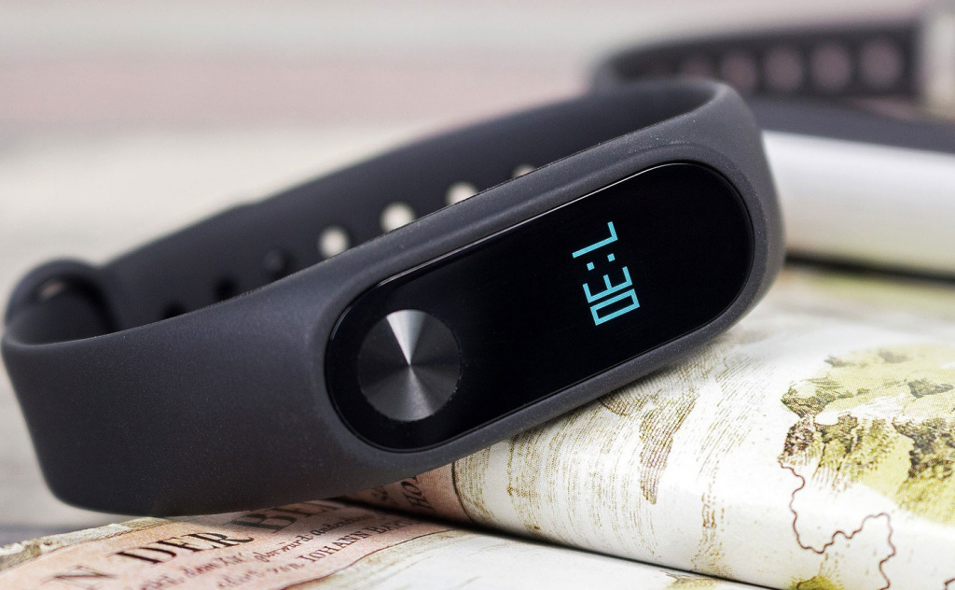
Что это?
4 вопрос

Slide 58
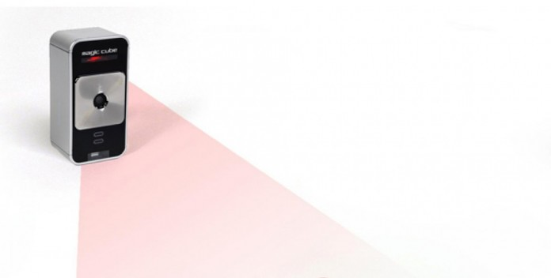
Это небольшой проектор, который проецирует ____________________Cube подключается к компьютеру либо через Bluetooth, либо через USB.
5 вопрос

Slide 59
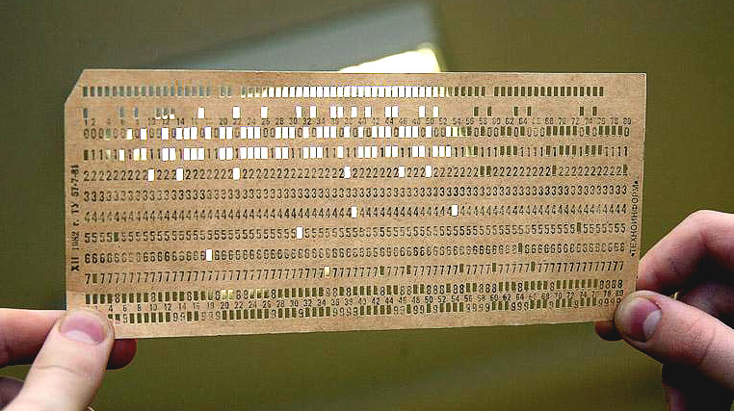
Что это?
6 вопрос

Slide 60
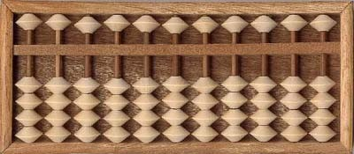
В Древней Греции и в Древнем Риме — абак, в Китае — суан-пан, в России -счеты. А в Японии?
7 вопрос

Slide 61
Этот американец с корейской фамилией придумал технологию «Всемирная паутина» или WWW
1 вопрос

Slide 62
Первым в истории программистом была женщина. Свои программы она писала на перфокартах для аналитической машины Чарльза Беббиджа.
2 вопрос

Slide 63
Совместно с Биллом Гейтсом они основали компанию Microsoft
3 вопрос

Slide 64
Что это?
4 вопрос

Slide 65
Это небольшой проектор, который проецирует ____________________Cube подключается к компьютеру либо через Bluetooth, либо через USB.
5 вопрос

Slide 66
Что это?
6 вопрос

Slide 67
В Древней Греции и в Древнем Риме — абак, в Китае — суан-пан, в России -счеты. А в Японии?
7 вопрос

Slide 68
Ответы 5 тура
Тим Бернерс Ли
Ада Лавлейс
Пол Аллен
Фитнесс браслет
Клавиатура
Перфокарта
Соробан

Slide 69
6 тур
7 вопросов
40 секунд на каждый

Slide 70
1 вопрос
Материальный или абстрактный заменитель объекта, отражающий его существенные характеристики – это…..

Slide 71
2 вопрос
Множество взаимосвязанных элементов, образующих определенное целостное единство называется…

Slide 72
3 вопрос
Кто придумал способ кодирования информации для слепых

Slide 73
4 вопрос
Этот американец , является основателем «Яблочной» компании по производству компьютеров, ipod, iphone.

Slide 74
5 вопрос
Какой язык был предшественником языка Паскаля?

Slide 75
6 вопрос
Как на языке Паскаль записывается оператор вывода данных?

Slide 76
7 вопрос
Как называется личный дневник, который пользователь может опубликовать в сети интернет?

Slide 77
1 вопрос
Материальный или абстрактный заменитель объекта, отражающий его существенные характеристики – это…..

Slide 78
2 вопрос
Множество взаимосвязанных элементов, образующих определенное целостное единство называется…

Slide 79
3 вопрос
Кто придумал способ кодирования информации для слепых

Slide 80
4 вопрос
Этот американец , является основателем «Яблочной» компании по производству компьютеров, ipod, iphone.

Slide 81
5 вопрос
Какой язык был предшественником языка Паскаля?

Slide 82
6 вопрос
Как на языке Паскаль записывается оператор вывода данных?

Slide 83
7 вопрос
Как называется личный дневник, который пользователь может опубликовать в сети интернет?

Slide 84
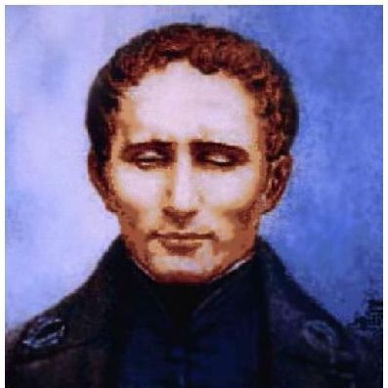
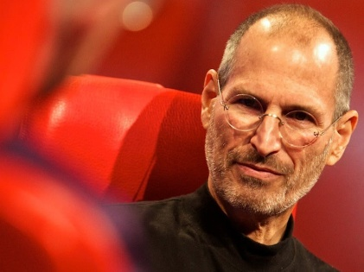
Ответы 6 тура
Модель
Система
Луи Брайль
Стив Джобс
Алгол
Write
Блог

Slide 85
7 тур «Блиц»
7 вопросов
15 секунд на каждый

Slide 86
1 вопрос
В каком году стартовал проект Вконтакте.ру?

Slide 87
2 вопрос
Самый быстрорастущий сайт в интернете: хранилище видеороликов обо всем на свете, которые может закачать любой желающий

Slide 88
3 вопрос
Какое количество цветных полос было на предыдущем логотипе Apple?

Slide 89
4 вопрос
Как называется цветовая модель, которая используется для построения графических изображений в телевизорах, мониторах, проекторах, сканерах, цифровых фотокамерах

Slide 90
5 вопрос
Какой цвет получается при смешивании красного и зеленого цветов?

Slide 91
6 вопрос
Как записывается римское число 500?

Slide 92
7 вопрос
Имя какого математика IX века легло в основу написания слова Алгоритм ?

Slide 93
1 вопрос
В каком году стартовал проект Вконтакте.ру?

Slide 94
2 вопрос
Самый быстрорастущий сайт в интернете: хранилище видеороликов обо всем на свете, которые может закачать любой желающий

Slide 95
3 вопрос
Какое количество цветных полос было на предыдущем логотипе Apple?

Slide 96
4 вопрос
Как называется цветовая модель, которая используется для построения графических изображений в телевизорах, мониторах, проекторах, сканерах, цифровых фотокамерах

Slide 97
5 вопрос
Какой цвет получается при смешивании красного и зеленого цветов?

Slide 98
6 вопрос
Как записывается римское число 500?

Slide 99
7 вопрос
Имя какого математика IX века легло в основу написания слова Алгоритм ?

Slide 100
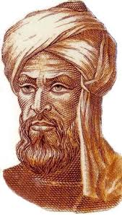
Ответы 7 тура
2006
YouTube
6
RGB
Желтый
D
Аль Хорезми

Slide 101
Спасибо за игру!!!

